Slide 1
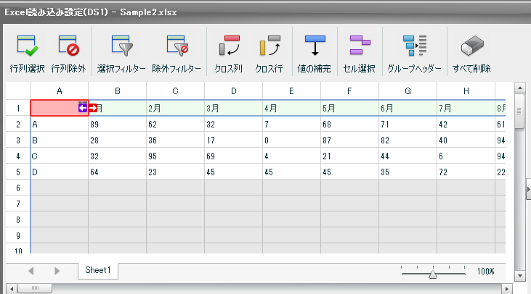
Excel読み取りの際に使う機能
Excel側を極力いじらずに表現に対応する手段
難易度が高い場合、Excel側を変更して対応したほうが楽
読み込ませるためのシートを用意し、既存の入力情報を参照
拡張子がxls形式の場合、正しく読み込むことが出来ない場合がある
xlsx形式に変更したうえで再度アップロード
不要なファイルは後述の方法で削除

Slide 2
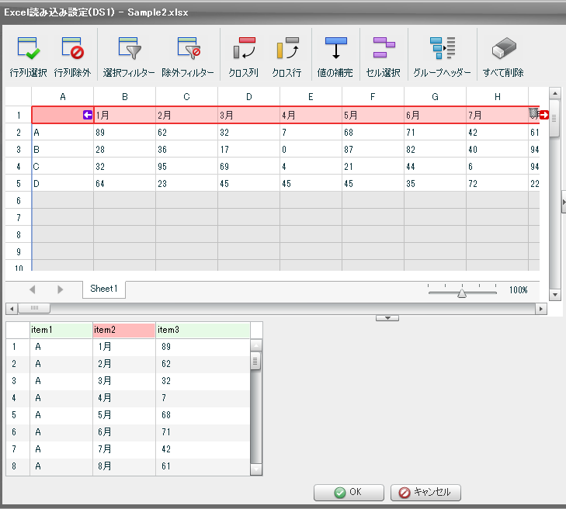
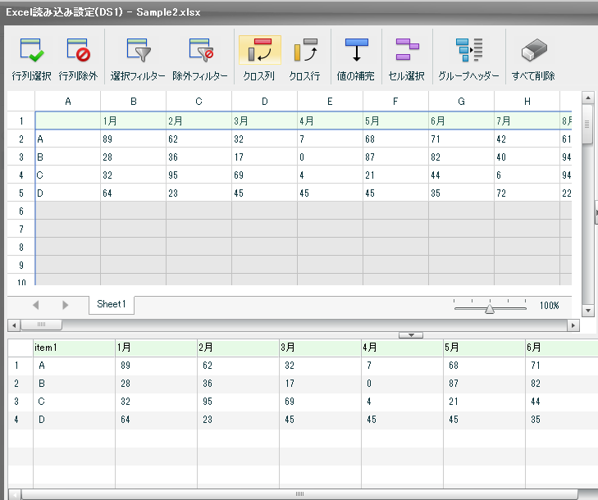
疑似的な行列入れ替え ～クロス列
縦に項目があり、横に情報が追加されていく帳票の場合
クロス列を選択→ヘッダーをクリック→範囲指定

Slide 3
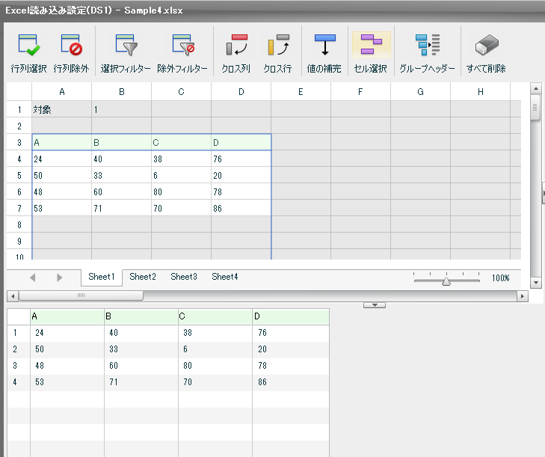
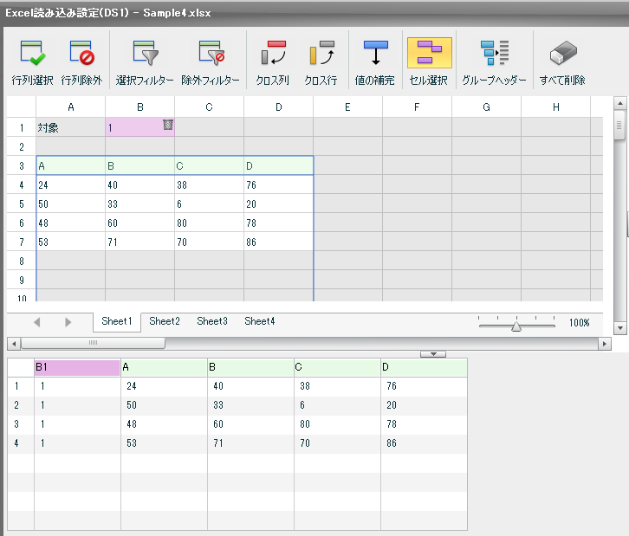
枠外の情報を追加 ～セル選択
複数帳票を読み込む際に判別に使う情報が各行ではなく枠外にある場合
セル選択を選択→表示したいセルを指定

Slide 4
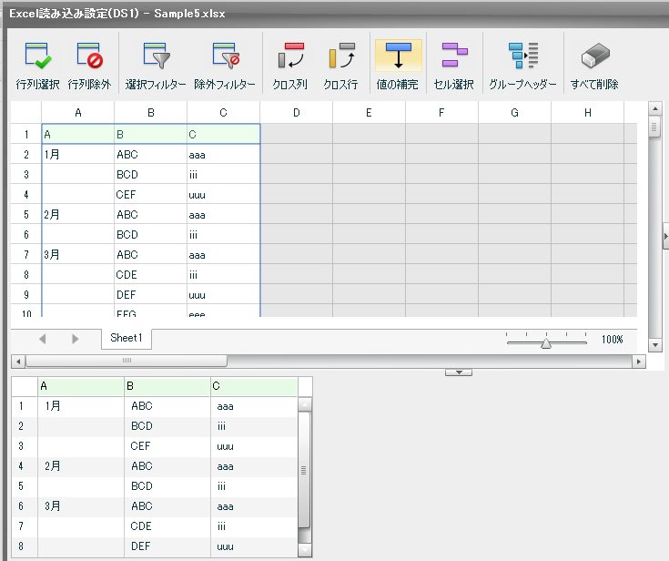
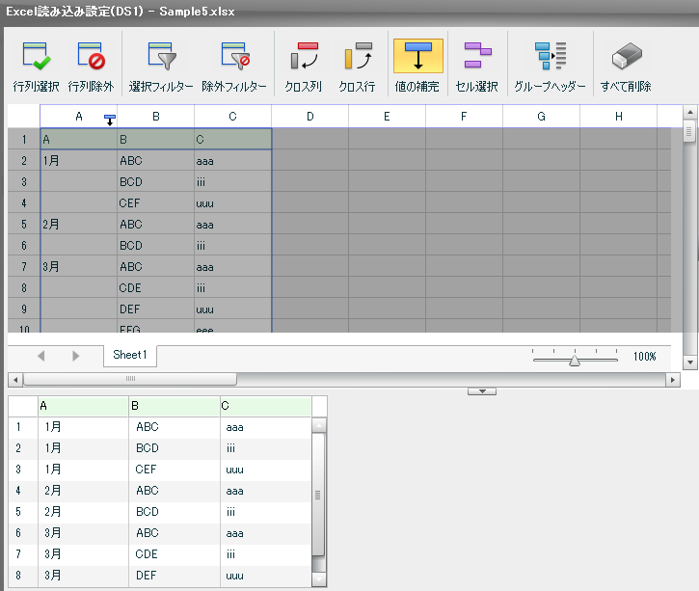
空欄を埋める ～値の補完
同じ記述が続く場合入力を省略されている帳票の場合
値の補完→補完したい列を選択する（行は指定できない）

Slide 5
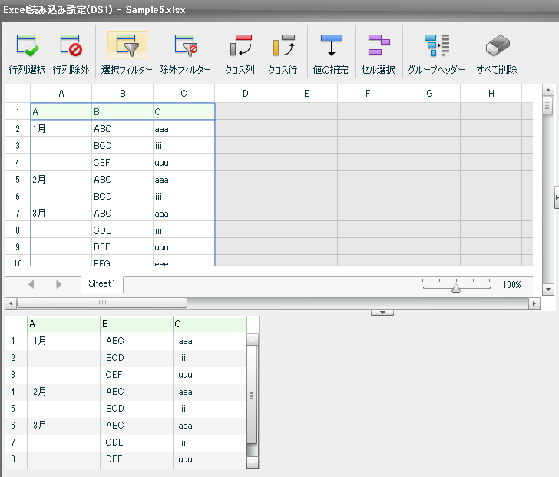
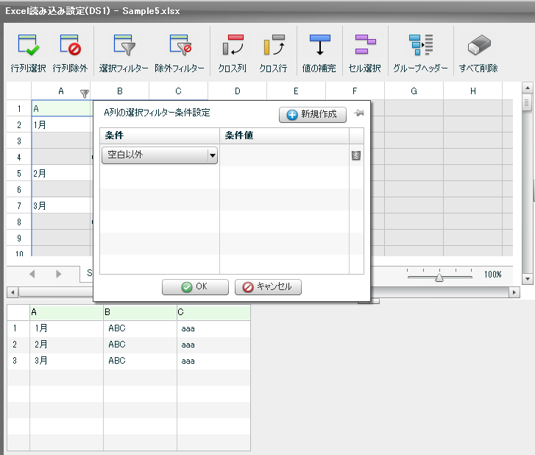
枠内の不要なデータを削除 ～フィルタ
枠内に不要なデータが不定期に入っている場合
必要なデータのみフィルターにて抽出する

Slide 6
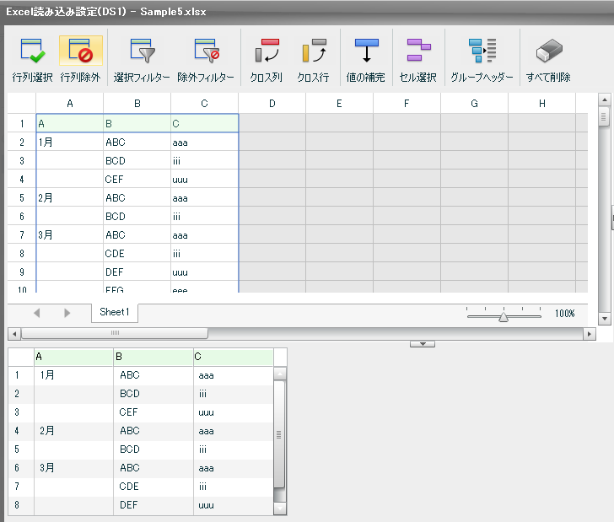
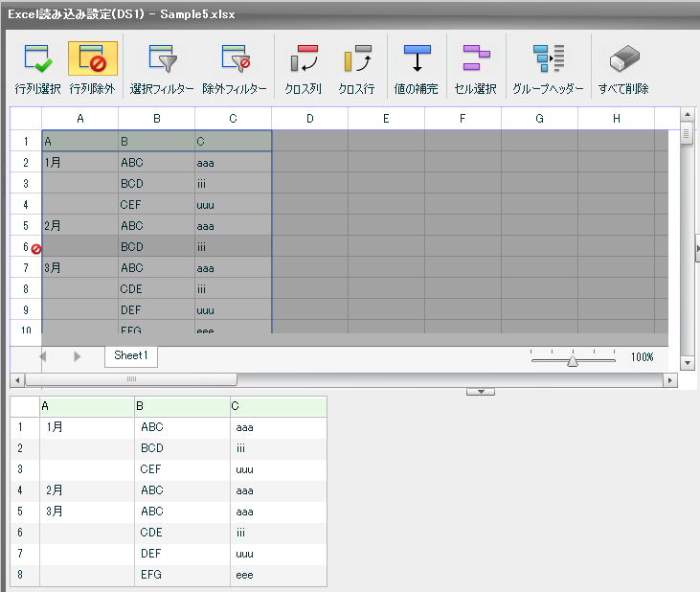
枠内の不要なデータを削除 ～行列除外
枠内の特定の箇所に不要なデータが存在している場合
不要な行列を指定して読み込む対象からはずす

Slide 7
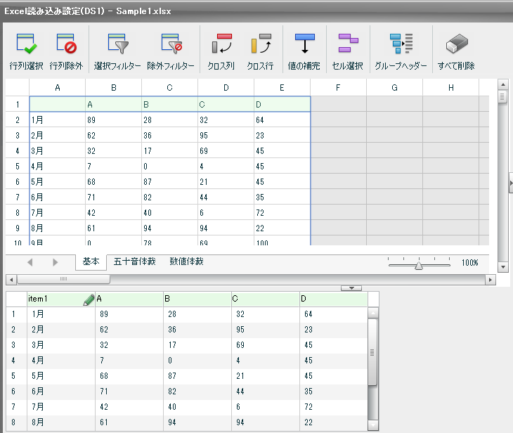
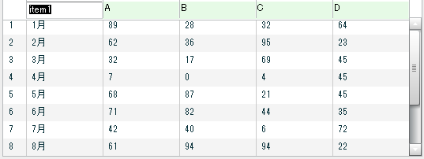
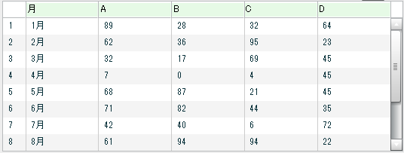
項目名変更
画面下部のプレビューから項目名を変更

Slide 8
画面表現の際に使う機能
チャートの並び順を直接指定
軸の最大最小値を直接指定
表示するデータの表現方法を指定
画面移動のボタンを置く
定期的にデータを読み込み常に最新にする
最新月や日の情報を表示直後に検索する
その他表示形式の設定

Slide 9
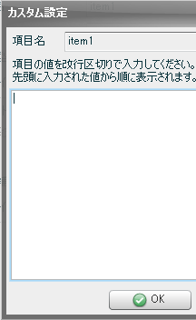
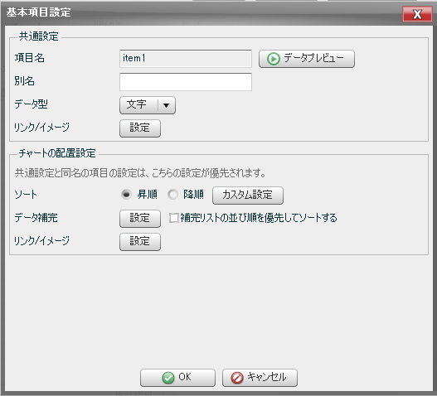
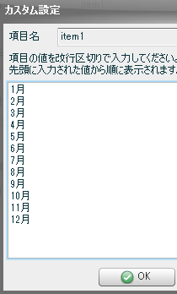
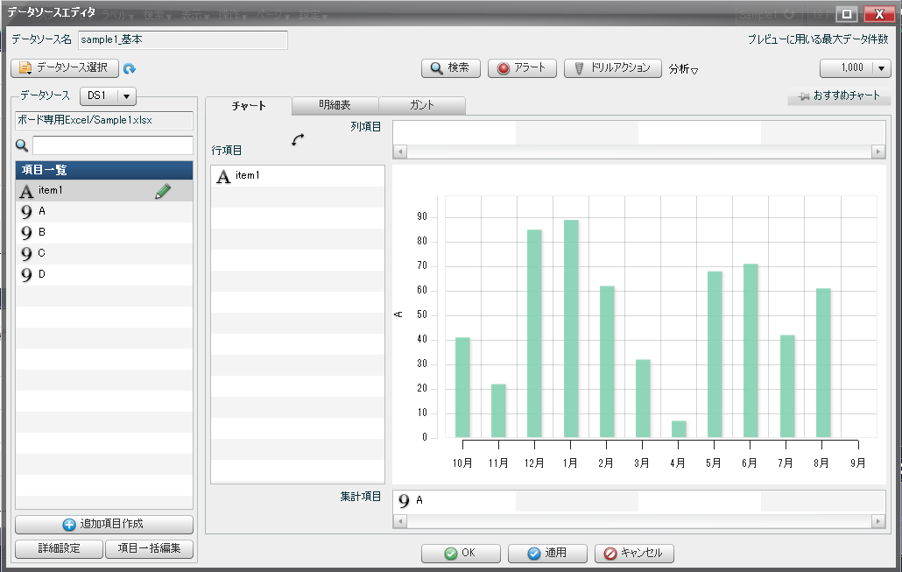
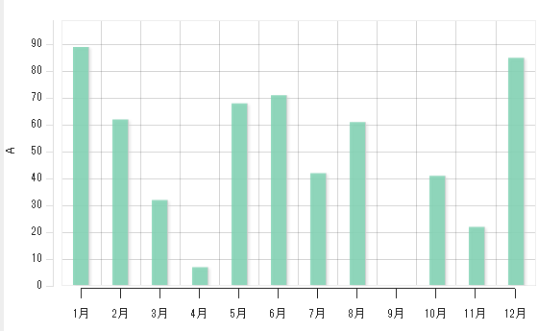
チャート横軸の並び順指定
ソートの「カスタム設定」から直接順番を設定

Slide 10
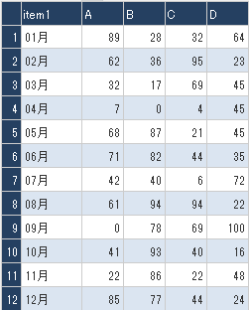
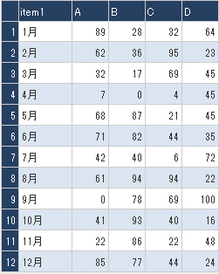
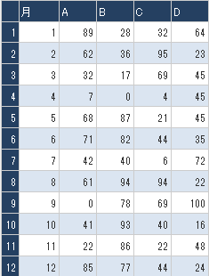
チャート横軸の並び順指定 ～帳票対応
・50音順でも正しく並ぶよう頭に0を入れて桁を揃える
・数値形式にて読み取れるよう各セルの「月」表記を取り除く
桁を揃える
セルに数字だけを入力する

Slide 11
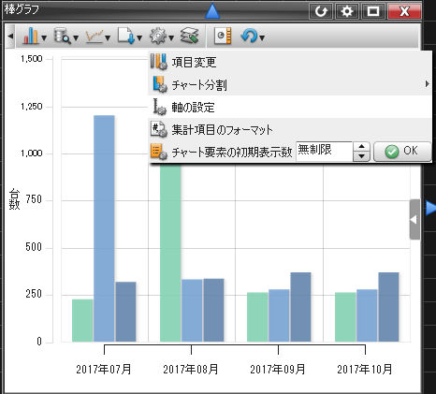
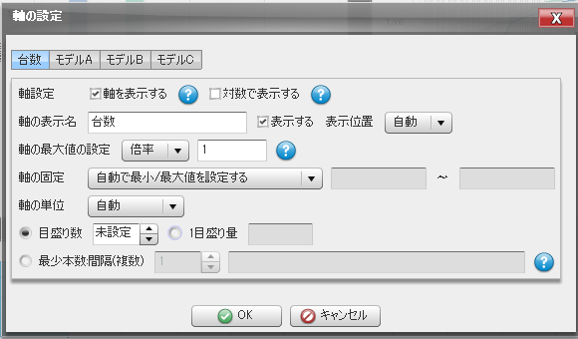
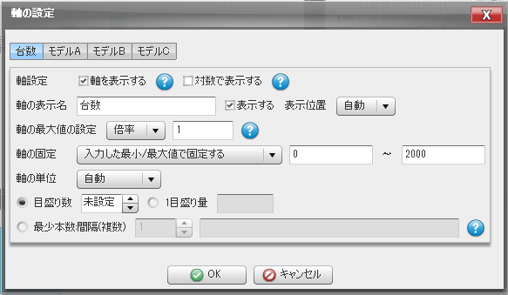
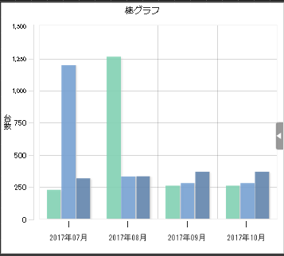
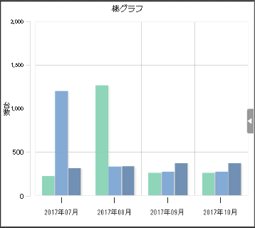
軸の表示範囲を指定
軸の最大最小値を固定したい場合、直接入力して設定できる
「チャート編集」→「共通設定-軸」→「最大値、最小値、単位」でも可

Slide 12
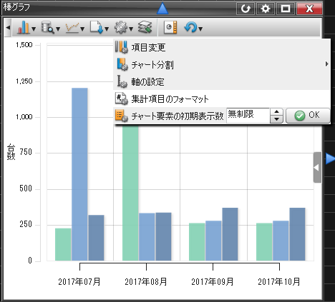
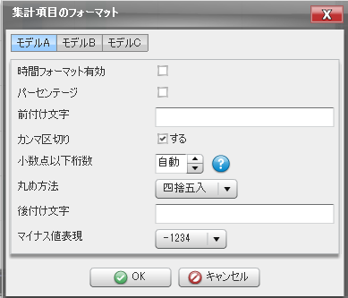
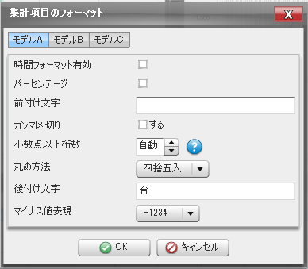
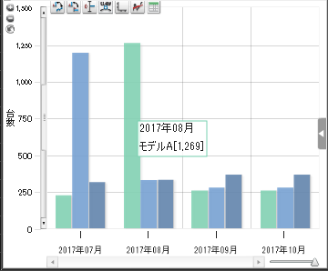
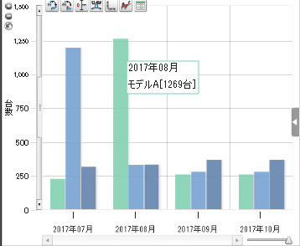
集計項目の設定
ラベル・データチップ・簡易集計表の表示を設定
「チャート編集」→「共通設定-全般」→「集計項目のフォーマット」でも可

Slide 13
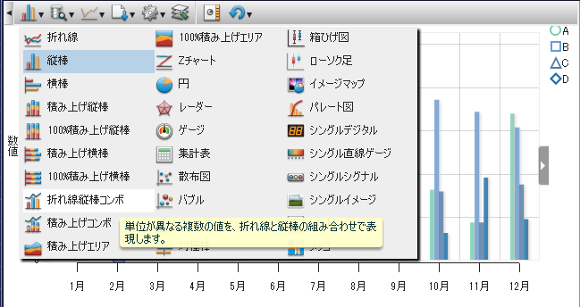
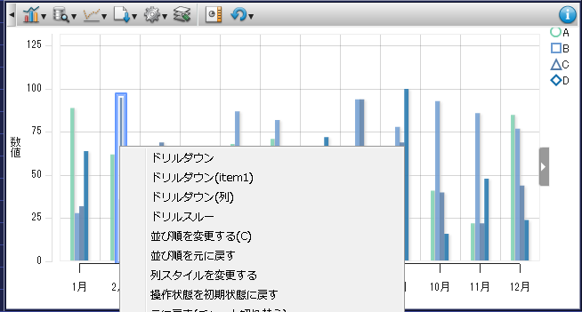
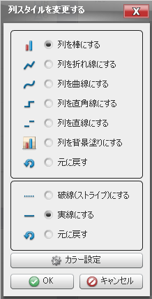
棒と折れ線の混在したグラフの作成
グラフの種類をコンボ形式にし、変更したいデータや凡例にて右クリック
「チャート編集」→「共通設定-スタイル設定」→「線種表示設定」でも可

Slide 14
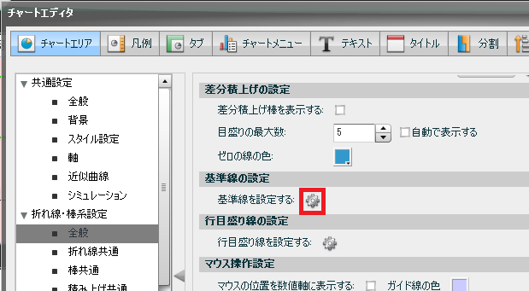
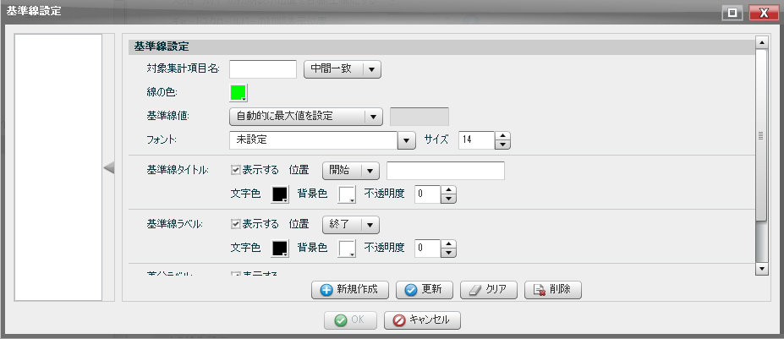
基準線を引く
チャートエディタから指定

Slide 15
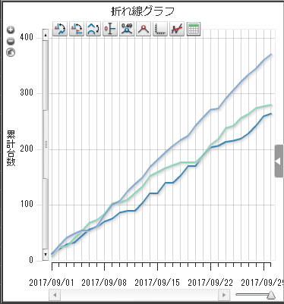
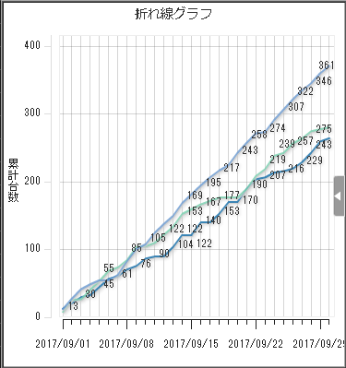
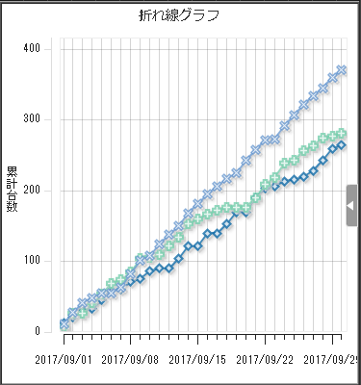
チャート上に表示する情報の切替
ポイントやラベルの表示を設定
詳細な設定を行う場合にはチャート編集から

Slide 16

タブでの表示切替
※レイアウトモードでのみ設定可能

Slide 17
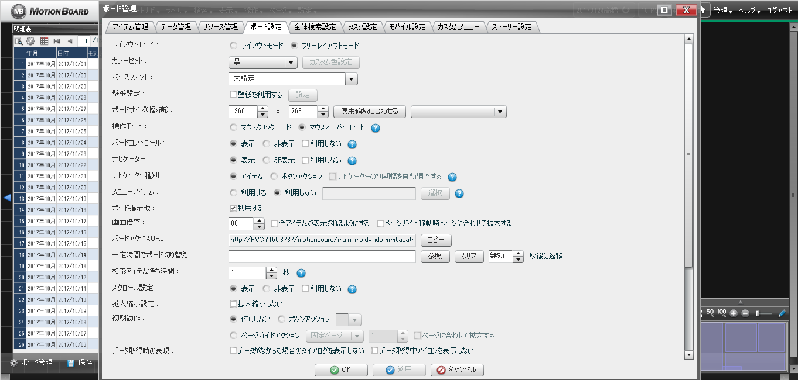
画面上のメニューバーを非表示
「ボードコントロール」の設定を切り替える

Slide 18

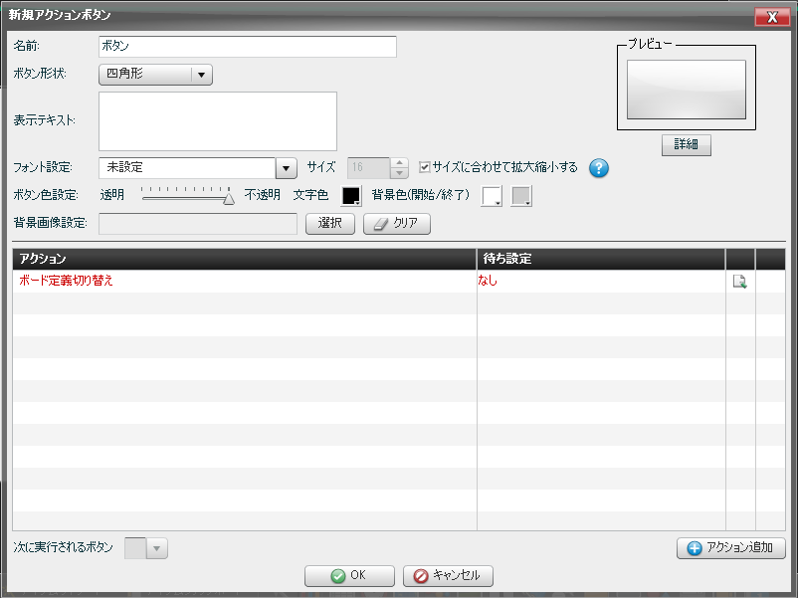
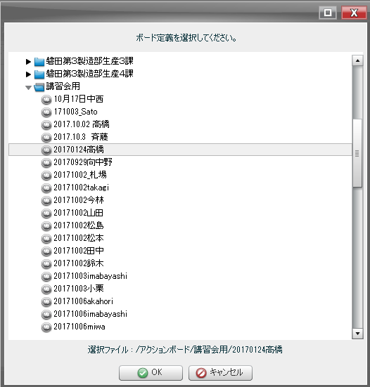
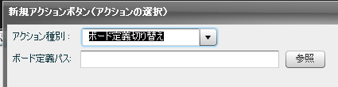
ボタンでの画面移動
ボタンを選択→範囲指定→アクション種別「ボード定義切替」
→「参照」遷移先の画面を選択

Slide 19
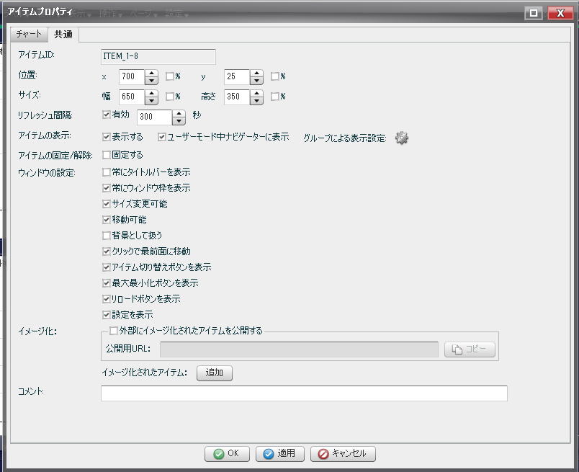
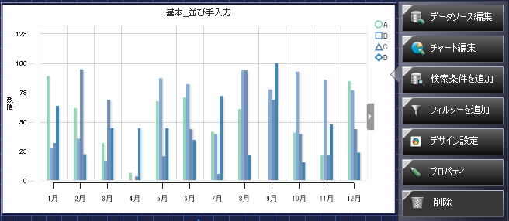
定期的に最新データを読み込む
プロパティからリフレッシュ間隔を指定（５秒～１時間[3600秒]）
「ボード管理」→「アイテム管理」からも設定できる

Slide 20
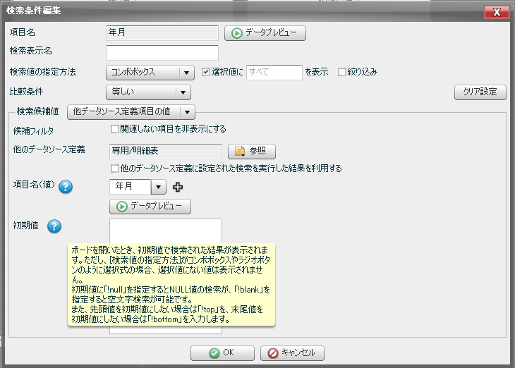
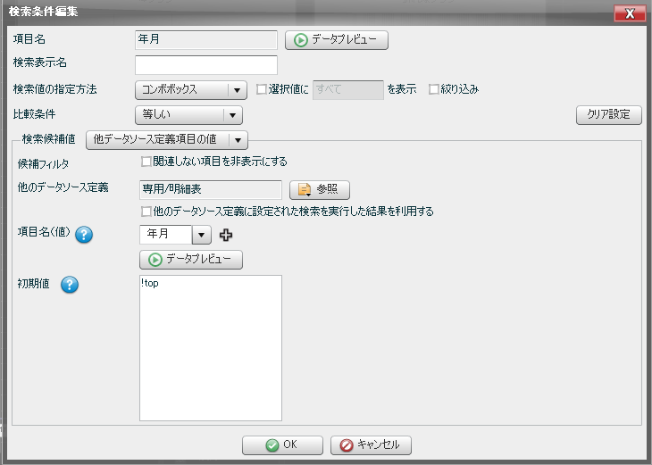
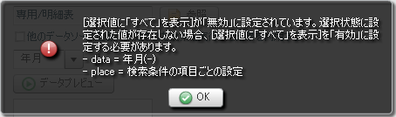
検索条件を常に最新にする
初期値に!top（初期値）または!bottom（末尾値）を入力
未入力の場合は全データ表示が初期値になる。

Slide 21
その他運用の際にいただいた質問
作成したボードのコピー
ファイル更新した際に発生するようになるエラー
中間ファイルのアップロード
誤ったデータ形式を含む帳票
MB側のファイル削除
共有フォルダの構成

Slide 22
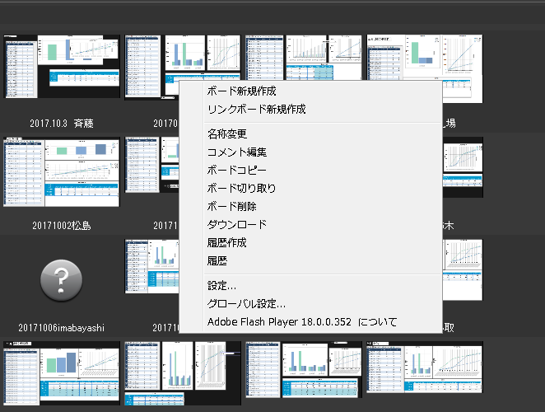


ボードのコピー
コピーするボード上で右クリック→「ボードコピー」
→コピー先のフォルダで右クリック→「ボード貼り付け」
左上アイコンクリックで表示される一覧でも同様の作業が可能

Slide 23




データソースの差し替え
データソース編集から複数帳票読込のフォルダとフィルタの設定を変更
既にデータソースが作成できていれば、
プロパティからデータソースの指定を変更

Slide 24


ファイル更新でのエラー①
・中間ファイルが誤ってアップロードされる
複数読み込み設定に合致してしまうとデータ取得の際にエラーとなる

Slide 25


対策
共有フォルダから削除しても、MotionBoard上のファイルは削除されないため、
後述の手法でアップロードされているファイルを削除する。
フィルタを前方一致で指定できれば、中間ファイルを読み込まずにすむ

Slide 26


ファイル更新でのエラー②
・既に設定されているデータ形式と異なるデータが入力される
自動で行われる変換でエラーが発生する
数値として読み込む設定の「モデルA」に数値以外の情報が記述される
そのデータソースを使ったアイテムがエラーになる

Slide 27

対策
今までのデータ形式が間違っているのであれば、データソース編集から変更
今回の入力が間違っていた場合、修正したExcelで上書き
MotionBoardのデータ形式
数値
文字
日時
日付
数値形式：数字または空白のみ
チャートの集計項目は数値形式でないと表現できない

Slide 28

補足
表示する情報の表現を変更する程度ならカスタム変数から設定。
検索対象として使用したい場合には、全体検索の対象データソース全てに追加
年月のみ表現
日付形式の情報から年と月の情報を取り出し体裁を整える
時間のみ表現
時間形式が存在しないため、帳票に時間のみが入力されていると勝手に日付が足される
日時形式のデータから時間の要素のみを取り出すカスタム変数を作る

Slide 29


MotionBoard上のファイル削除
MotionBoardの編集中画面から「管理」→「共有アイテム管理」→「CSV/Excel」
不要なファイルを選択し右クリック→「ファイル削除」

